Slide 1
Интегрированное занятие
«Путешествие
по карте»
В подготовительной группе

Slide 3
ЕСЕЛАЯ МАТЕМАТИКА

Slide 4
ЕОМЕТРИЧЕСКИЕ
ФИГУРЫ

Slide 5
ОГИЧЕСКИЕ
ЗАДАЧИ

Slide 6
ОНЕТКИ С
ВОЛШЕБНОГО
ДЕРЕВА

Slide 7
АЗОВИ ОДНИМ
СЛОВОМ

Slide 8
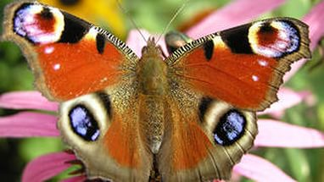
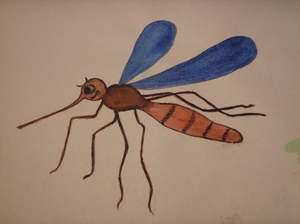

Slide 9
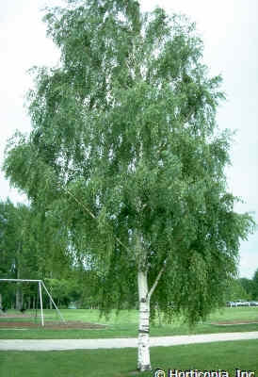

Slide 10
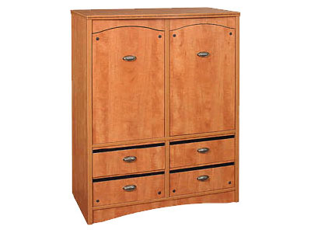
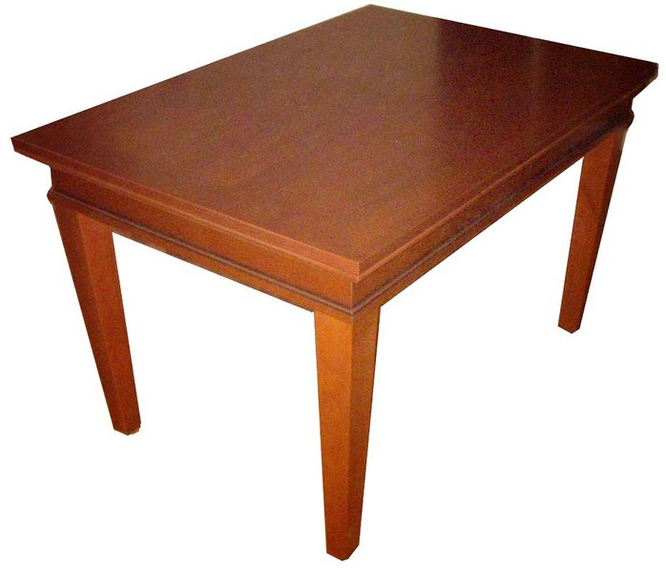

Slide 11
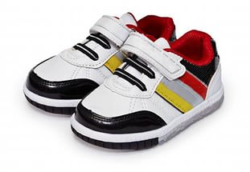

Slide 20
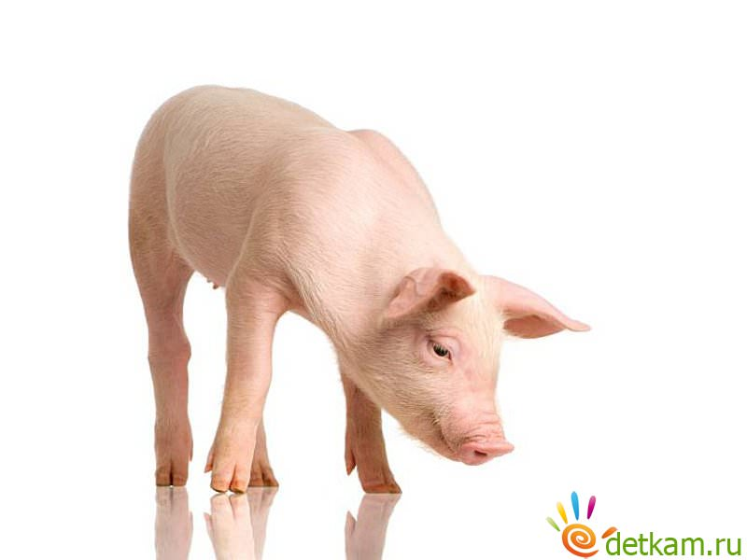

Slide 21
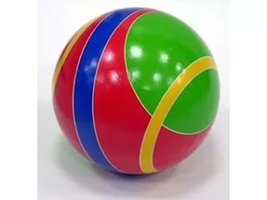

Slide 22
ГОРОД

Slide 23
ОЗНАВАТЕЛЬНАЯ

Slide 24
ЕЛОВЕК И
ПРИРОДА

Slide 25
БЛОНЯ

Slide 26
курица
мышка
Маша
заяц
ведро
яблоня
вода
бабушка

Slide 27
Спасибо за внимание!!!

